Slide 1



C언어로 배우는 프로그래밍 기초
Perfect C
3판

Slide 2
제 8 장 배열
01 배열 선언과 초기화
02 2차원과 3차원 배열

Slide 3
학습목표
▶ 배열의 개요와 배열 선언 구문에 대하여 이해하고 설명할 수 있다.
• 여러 자료의 처리에 필요한 자료구조
• 자료형, 배열이름, 배열크기를 이용한 배열 선언
• 생성된 배열에서 원하는 원소를 참조
• 배열 선언 시 동시에 초기값 지정 방법
• 배열 선언 초기값 설정에서 배열크기 관계
• 배열에서의 기본값과 쓰레기 값
▶ 다차원 배열에 대하여 다음을 이해하고 설명할 수 있다.
• 2차원 배열의 개념과 선언 방법
• 2차원 배열의 배열 선언 초기값 설정
• 3차원 배열의 개념과 배열 선언과 초기값 설정

Slide 4
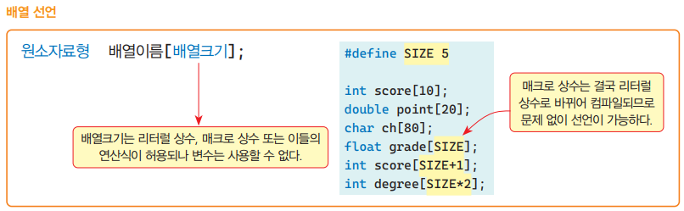
배열의 필요성과 정의
배열(array)
여러 변수들이 같은 배열이름으로 일정한 크기의 연속된 메모리에 저장되는 구조
배열을 이용하면 변수를 일일이 선언하는 번거로움이 없어지고
배열을 구성하는 각각의 변수를 반복 구문으로 쉽게 참조 가능
배열 정의와 선언 구문
자료유형의 저장공간인 원소를 동일한 크기로 지정된 배열크기만큼 확보한 연속된 저장공간
배열의 중요 요소
배열이름, 원소 자료유형, 배열크기

Slide 5
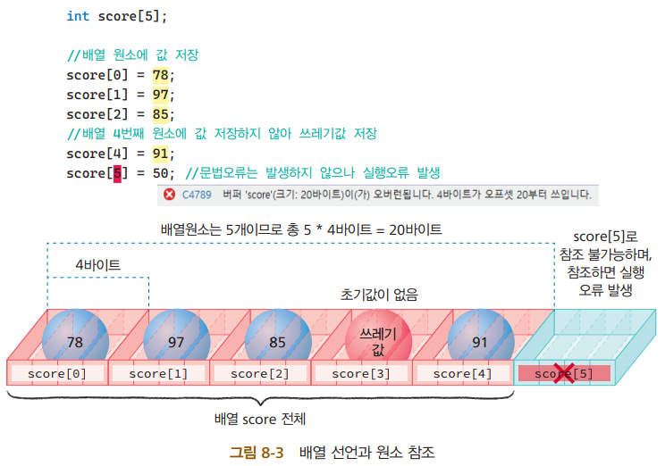
배열원소 접근
첨자(index)를 이용
배열이름 뒤에 대괄호 사이
첫 번 째 배열원소를 참조하는 첨자 값은 0, 다음 두 번째 원소는 1
유효한 첨자의 범위: 0부터 (배열크기-1)까지
배열 선언 시 대괄호 안의 수는 배열크기
선언 이후 대괄호 안의 수는 원소를 참조하는 번호 첨자

Slide 6
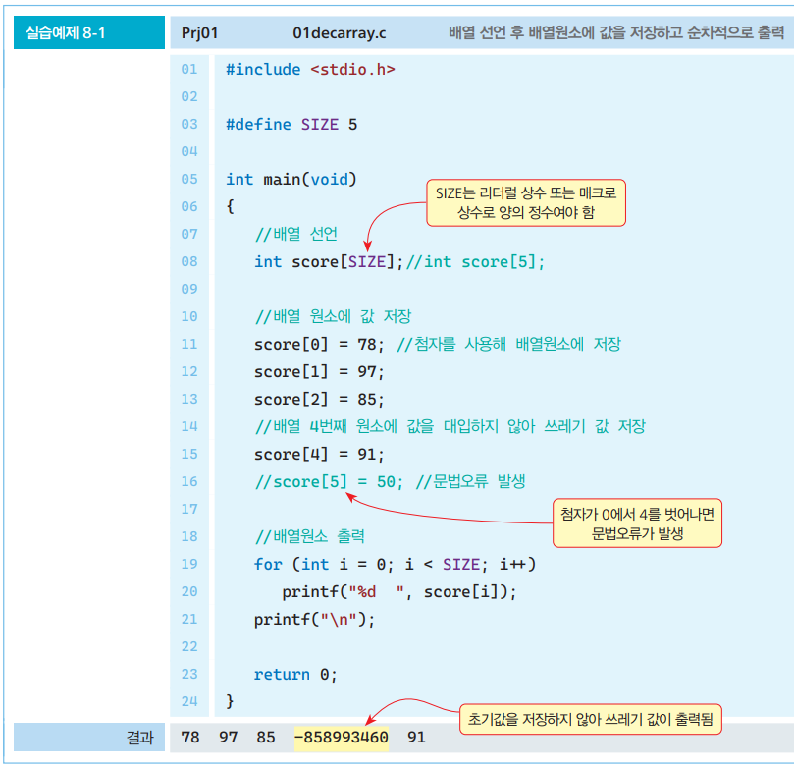
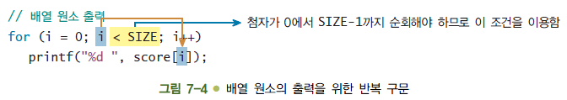
배열원소 일괄 출력
배열 선언 후 배열원소에 값을 저장하고 순차적으로 출력

Slide 7
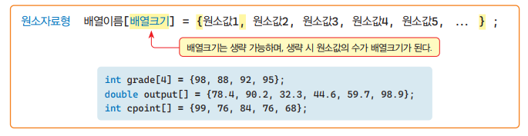
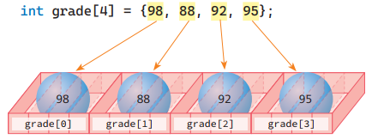
배열 초기화
배열 선언 초기화
배열을 선언하면서 동시에 원소 값을 손쉽게 저장하는 (initialization) 방법
중괄호 사이에 여러 원소 값을 쉼표로 구분하여 기술하는 방법
중괄호 사이에는 명시된 배열크기를 넘지 않게 원소 값 나열 가능
배열크기는 생략 가능
자동으로 중괄호 사이에 기술된 원소 수가 배열크기
원소 값을 나열하기 위해 콤마(,)를 사용하고 전체를 중괄호 {…}로 묶음

Slide 8
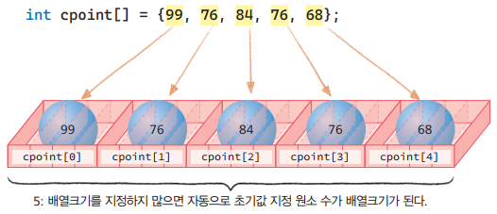
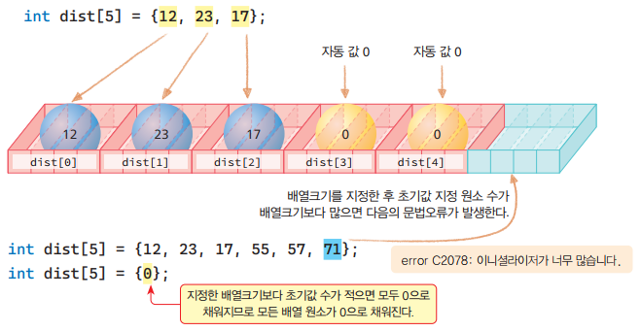
배열 기본 값
배열크기가 초기값 원소 수보다 크면
지정하지 않은 원소의 초기값은 자동으로 모두 기본값이 저장
기본값이란 자료형에 맞는 0
정수형은 0, 실수형은 0.0 그리고 문자 형은 ‘\0’인 널문자(문자 코드 변화가 0인 문자)
0 | 0 | 0 | 0 | 0
dist[0] | dist[1] | dist[2] | dist[3] | dist[4]

Slide 9
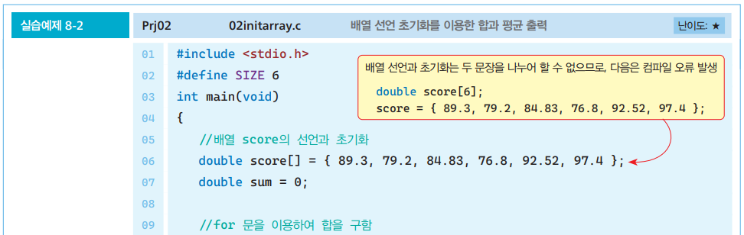
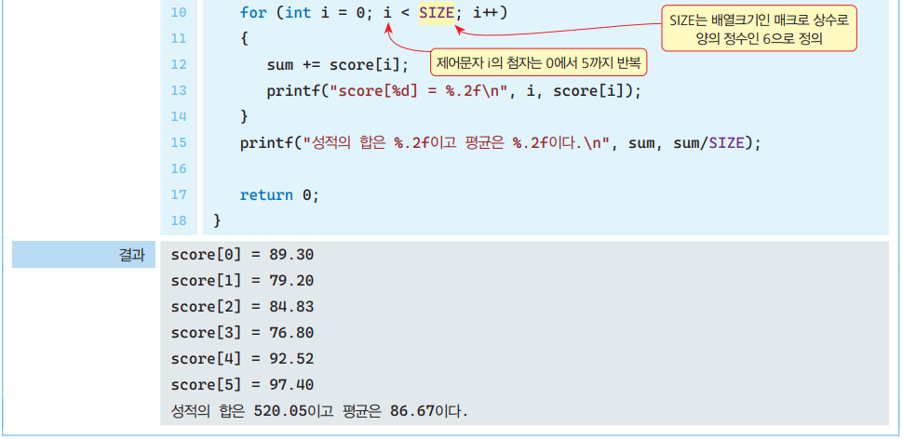
배열 선언 초기화를 이용한 합과 평균 출력
int score[6] = {0};
int j=0;
for (j=0; j < SIZE ; j++ ){
scanf_s(“%d”, &cpoint[j]);
}
[문제]
11행에 초기값 0으로 하고
scanf_s() 함수을 통해
키보드로 입력 받도록
수정 하시오.

Slide 10
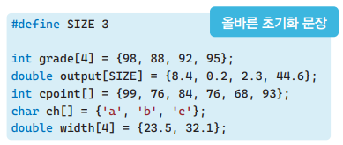
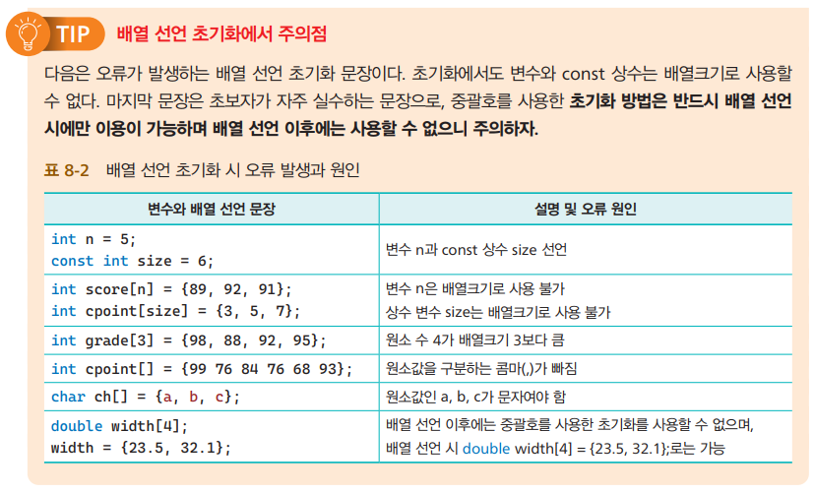
다양한 배열 선언 초기화 구문
바른 문장과 잘못된 초기화 문장

Slide 11
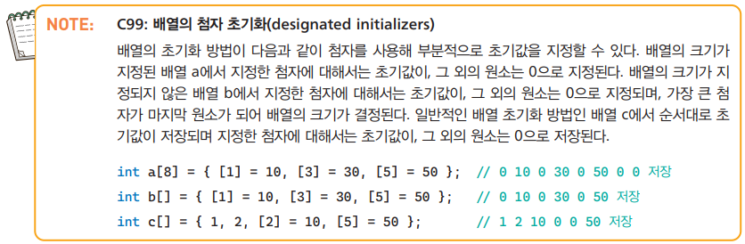
다양한 배열 선언 초기화 구문
바른 문장과 잘못된 초기화 문장

Slide 12
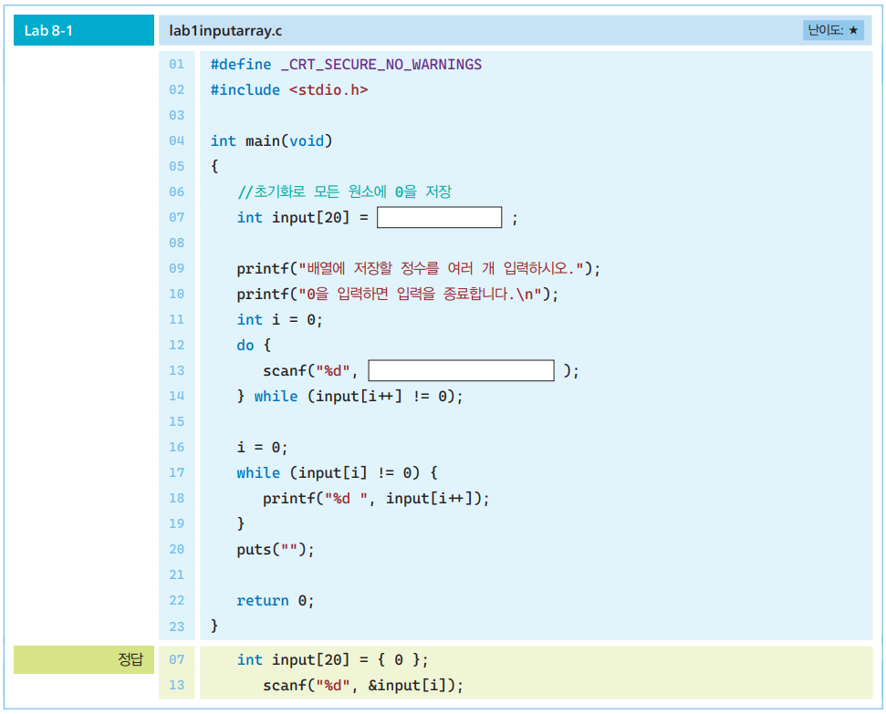
Lab 정수형(int) 배열에 표준입력으로 받은 정수를 저장하여 출력
자료형 int로 배열 input을 선언
표준입력으로 받은 여러 정수를 순서대로 배열 input에 저장하여 출력

Slide 13
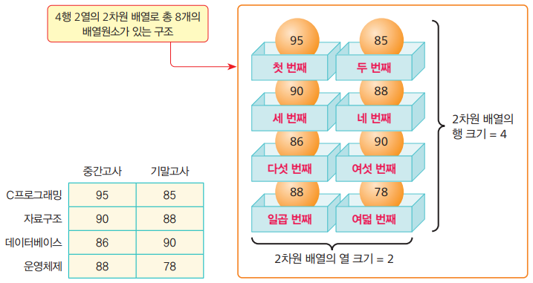
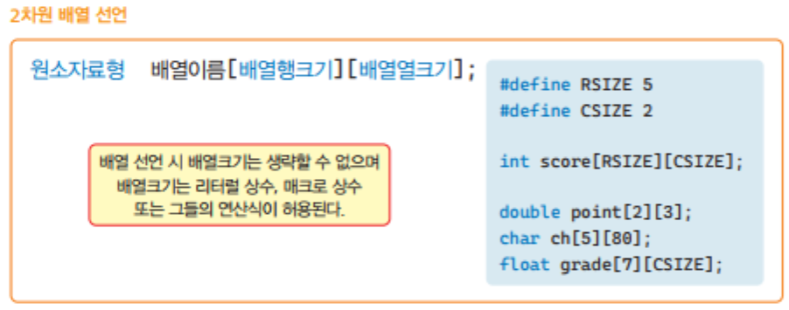
2차원 배열 개요
2차원 배열은 테이블 형태의 구조
행(row)과 열(column)의 구조로 표현

Slide 14
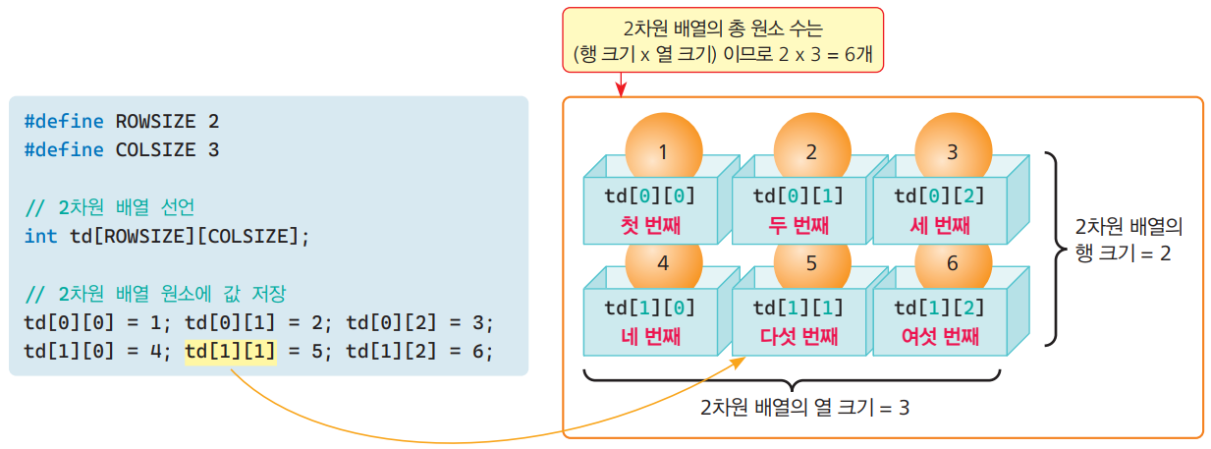
2차원 배열 구조
배열 선언 int td[2][3];
td[0][0]으로 첫 번째 원소를 참조
두 번째 원소는 td[0][1],
두 번째 행의 첫 항목인 네 번째 원소는 td[1][0]으로 행 첨자가 1 증가
행 첨자는 0에서 (행 크기-1)까지 유효
마찬가지로 열 첨자는 0에서 (열크기 - 1)까지 유효
행 우선 (row major) 배열
행을 먼저 배치하는 특징
첫 번째 행의 모든 원소가 메모리에 할당된 이후
두 번째 행의 원소가 순차적으로 할당

Slide 15
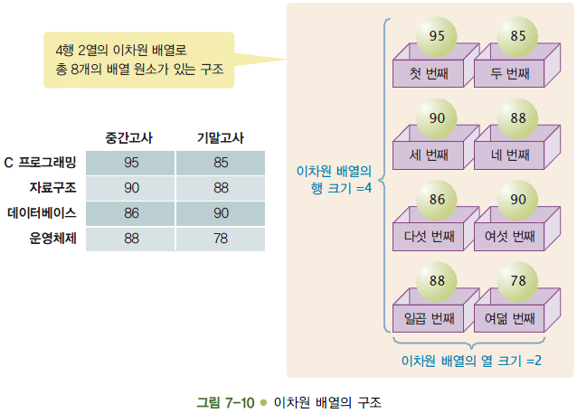
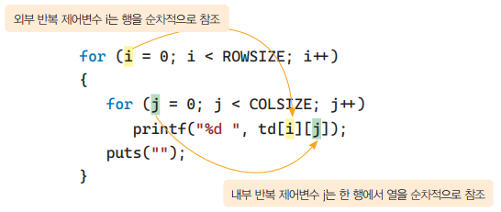

2차원 배열 원소 참조
외부 반복 제어변수 i
행을 0에서 (행의 수-1)까지 순차적으로 참조
내부 반복 제어변수 j
0에서 (열의 수-1)까지 열을 순차적으로 참조
배열원소의 저장 값이 행과 열의 관계식이 가능
다음 코드와 같이 중복된 반복문을 사용하여 값을 저장

Slide 16
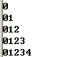
프로그래밍 실습
for(i = 1; i <= 5; i++) {
for(j = 0; j < i; j++)
printf("%d", j);
putchar('\n'); }
보충자료
실행순서 | 1 |  | 2 |  |  | 3 |  | 4 | 5
변수 i 값 | 검사값 i<=5 | 검사 결과 | 변수 j 값 | J<i | 검사결과 | 몸체실행 printf(“%d”,j); | 증감연산 (J++) | 증감연산(i++) | 몸체실행 (putchar(‘\n’);
1(초기값) | 1 <=5 | 참 | 0 | 0 < 1 | 참 | 0 | 1 (0+1)
 |  |  | 1 | 1 < 1 | 거짓 |  |  | 1+1 | 0
2 | 2 <= 5 | 참 | 0 | 0 < 2 | 참 | 0 | 1 (0+1)
 |  |  | 1 | 1 < 2 | 참 | 01 | 2 (1+1)
 |  |  | 2 | 2 < 2 | 거짓 |  |  | 2+1 | 01
3 | 3 <= 5 | 참 | 0 | 0 < 3 | 참 | 0 | 1 (0+1)
 |  |  | 1 | 1 < 3 | 참 | 01 | 2 (1+1)
 |  |  | 2 | 2 <3 | 참 | 012 | 3 (2+1)
 |  |  | 3 | 3 <3 | 거짓 |  |  | 3+1 | 012
4 | 4 <= 5 | 참 | 0 | 0 < 4 | 참 | 0 | 1 (0+1)
 |  |  | 1 | 1 < 4 | 참 | 01 | 2 (1+1)
 |  |  | 2 | 2 < 4 | 참 | 012 | 3 (2+1)
 |  |  | 3 | 3 < 4 | 참 | 0123 | 4 (3+1) |  | 0123
 |  |  | 4 | 4 < 4 | 거짓 |  |  | 4+1
5 | 5 <=5 | 참 | … | ..… | ..… | 01234 | ..… | 5+1 | 01234
6 | 6 <= 5 | 거짓

Slide 17
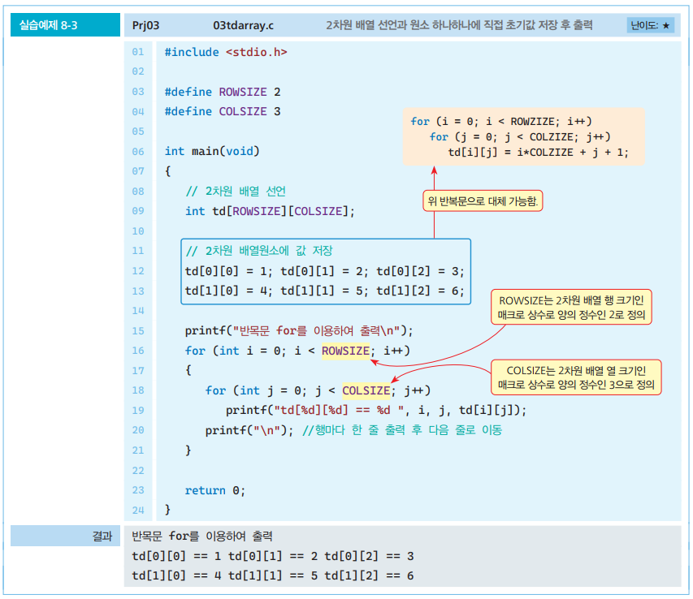
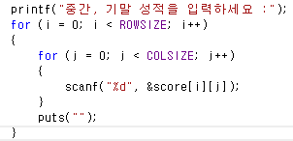
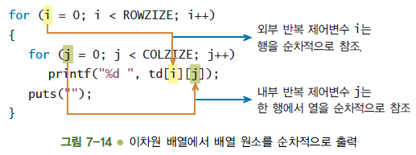
2차원 배열 선언과 원소 하나하나에 직접 초기값 저장 후 출력
2차원 배열 td 에 scanf를 이용하여 숫자를 입력하는 코드 작성

Slide 18
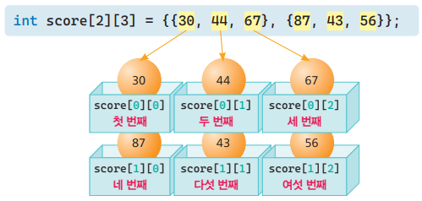
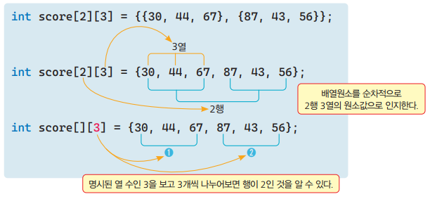
2차원 배열 선언 초기화
첫 번째 방법은 중괄호를 중첩되게 이용
중괄호 내부에 행에 속하는 값을 다시 중괄호로 묶고, 중괄호와 중괄호 사이에는 쉼표로 분리
행인 중괄호 내부의 초기값들은 쉼표로 분리
2차원 구조를 행과 열로 표현 할 수 있는 장점
다른 방법
1차원 배열과 같이 하나의 중괄호로 모든 초기 값을 쉼표로 분리하는 방법

Slide 19
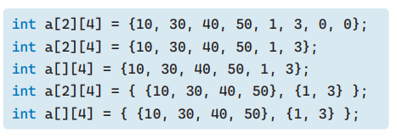
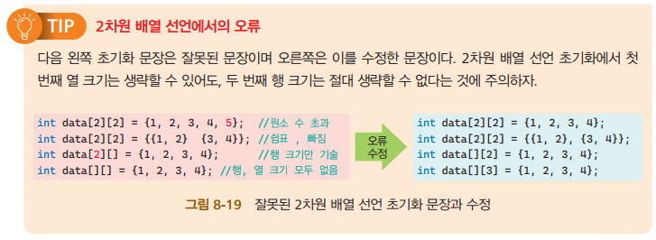
2차원 배열 선언에서의 주의점
첫 번째 대괄호 내부의 행의 크기는 명시하지 않을 수 있음
그러나 두 번째 대괄호 내부의 열의 크기는 반드시 명시
행 크기는 명시하지 않고 열 크기만 명시한다면 명시된 배열원소 수와 열 크기를 이용하여 행의 크기를 자동으로 산정
2차원 배열에서도 초기값이 총 배열원소 수보다 적게 주어지면
나머지는 모두 기본값인 0, 0.0 또 는 ‘\0’이 저장

Slide 20
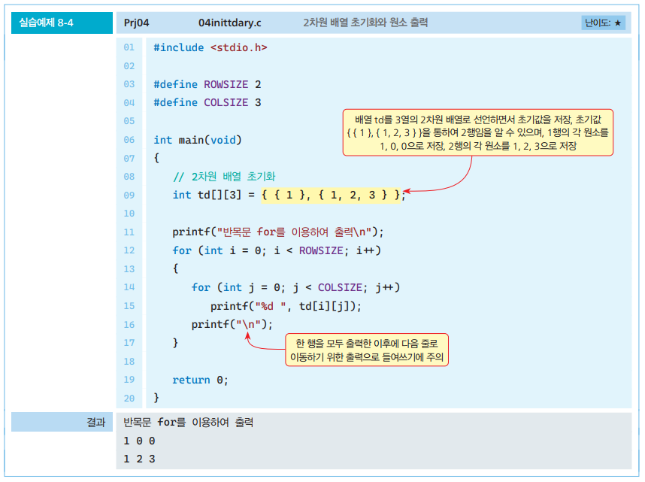
2차원 배열 초기화와 원소 출력

Slide 21
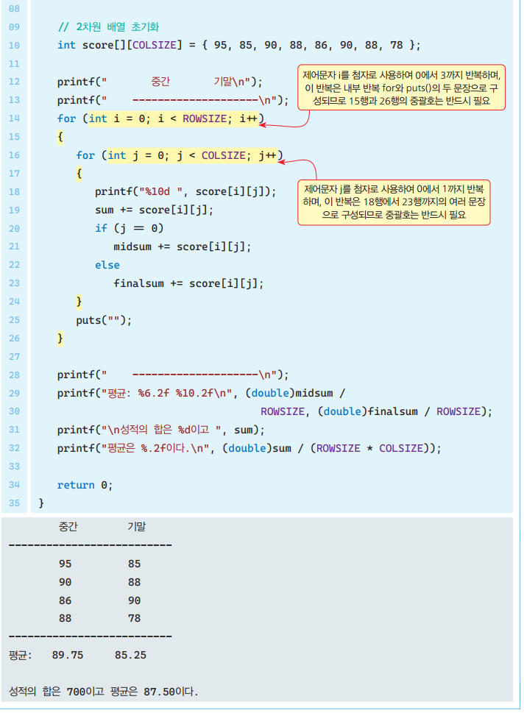

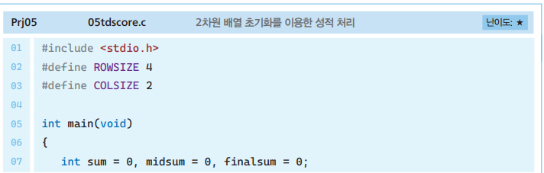

2차원 배열 초기화를 이용한 성적 처리
성적을 2차원 배열에 저장
중간고사와 기말고사별로 평균을 출력
변수 midsum
중간고사의 합을 저장한 변수
변수 finalsum
기말고사의 합을 저장한 변수
변수 sum
전체 성적의 합
평균 구하기
소수로 출력되도록
(double)로 형변환

Slide 22
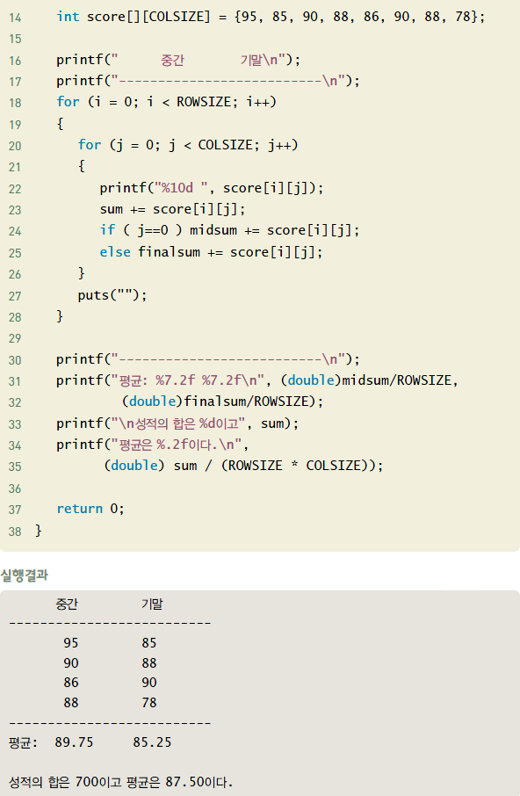
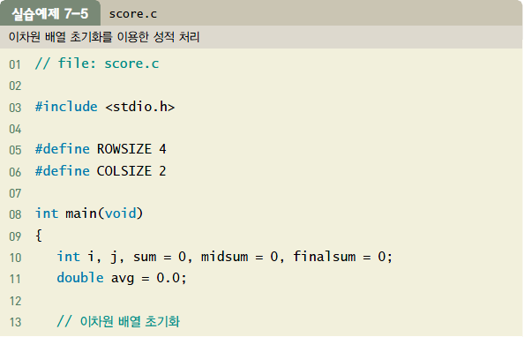
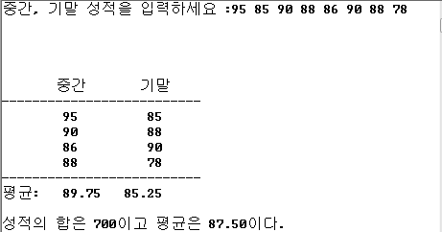
표준입력으로 데이터 8개 입력하는 부분 작성

Slide 23
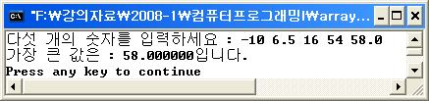
배열 예제(가장 큰 배열요소 값 찾기)
보충자료
임의의 숫자 5개를 키보드로부터 입력 받아서 배열에 저장한다. 저장된 숫자 중에서 가장 큰 값을 찾아 출력하는 프로그램을 작성한다.
(일단 첫번째 배열요소의 값이 가장 크다고 가정한 후에 이 값을 나머지 배열요소의 값들과 비교하면 된다.)
힌트) 최대값 구하는 조건문
if(max<nums[i]) max=nums[i];
실행결과

Slide 24
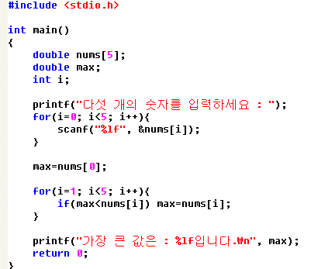
배열 예제(가장 큰 배열요소 값 찾기)
보충자료

Slide 25
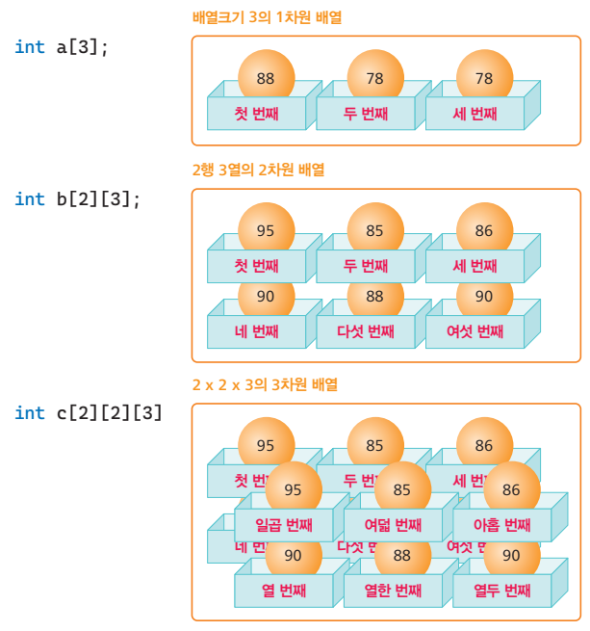
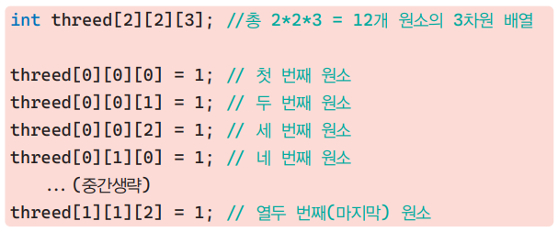
3차원 배열 구조와 선언
1차원, 2차원, 3차원 배열을 위한 선언과 그 구조
배열 선언
int threed[2][2][3];
총 2×2×3 = 12 개의 배열원소
대괄호 내부 세 개의 크기는 모두 필요
0면
1면
0행
1행
0열 1열 2열

Slide 26
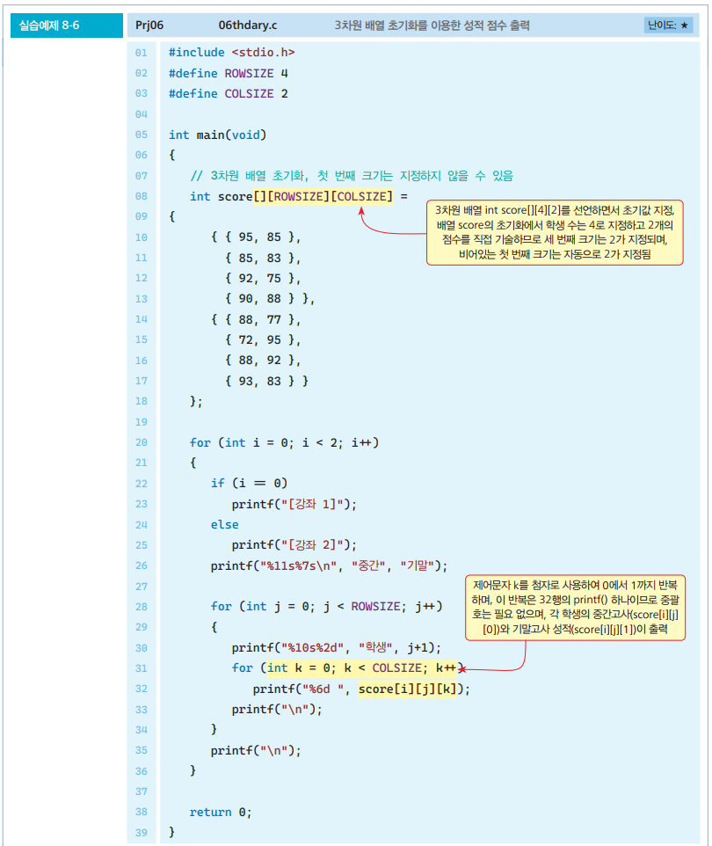
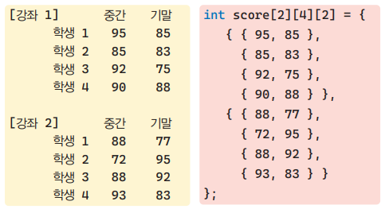
3차원 배열 초기화를 이용한 성적 점수 출력
3차원 배열 score[2][4][2]
순서대로 첫 번째 상수 2
강좌 수
두 번째 상수 4
각 반의 학생 수
마지막 세 번째 상수 2
중간고사와 기말고사인 시험 횟수

Slide 27
3차원 배열 초기화를 이용한 성적 점수 출력
3차원 배열 score[2][4][2]
순서대로 첫 번째 상수 2
강좌 수
두 번째 상수 4
각 반의 학생 수
마지막 세 번째 상수 2
중간고사와 기말고사인 시험 횟수

Slide 28
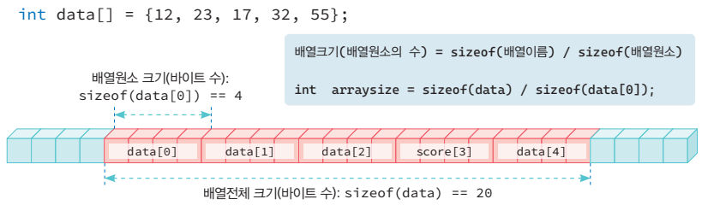
배열크기 연산
배열크기 계산방법
연산자 sizeof를 이용한 식 ( sizeof(배열이름) / sizeof(배열원소) )
저장공간의 크기를 바이트 수로 반환하는 연산자 sizeof
sizeof(배열이름)
배열의 전체 공간의 바이트 수
sizeof(배열원소)
배열원소 하나의 바이트 수

Slide 29
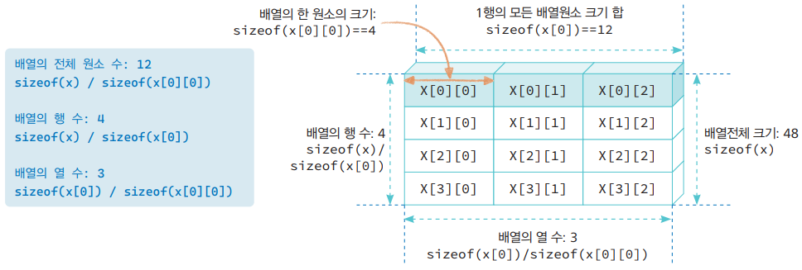
2차원 배열크기 계산방법
2차원 배열의 행의 수
( sizeof(x) / sizeof(x[0]) )
sizeof(배열이름)
배열의 전체 공간의 바이트 수
2차원 열의 수
( sizeof(x[0]) / sizeof(x[0][0]) )
sizeof(x[0])
첫 행의 바이트 수
sizeof(x[0][0])
첫 번째 원소의 바이트 수

Slide 30
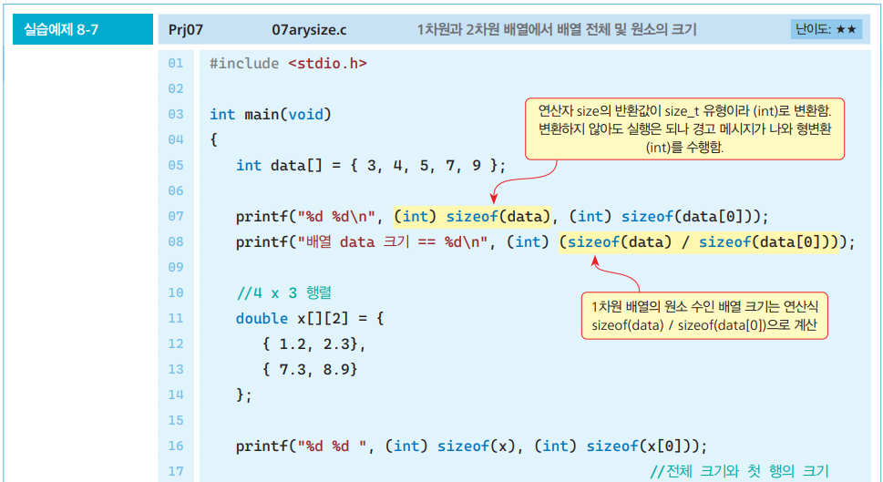
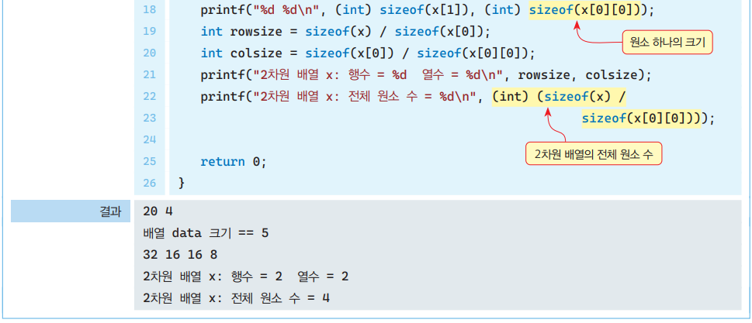
1차원과 2차원 배열에서 배열 전체 및 원소의 크기

Slide 31
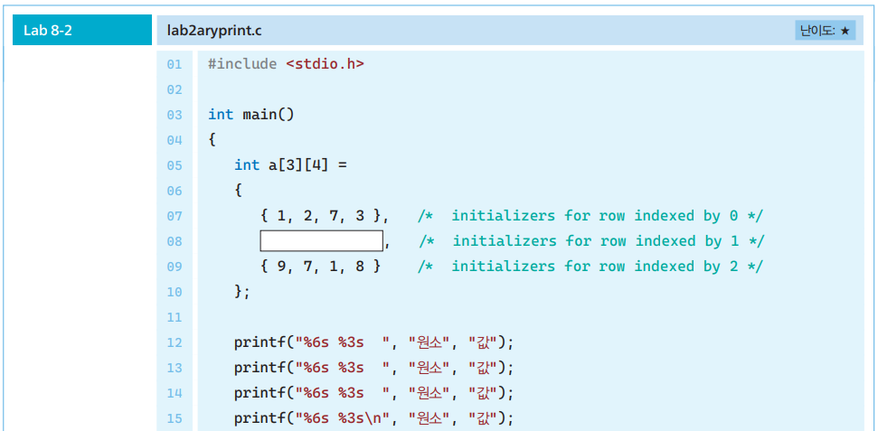
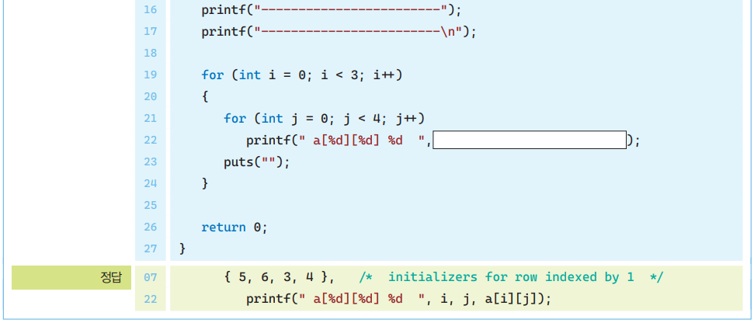
LAB 2차원 배열에서 원소 참조 방법과 저장 값을 출력

Slide 32
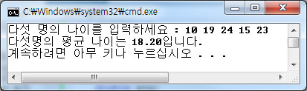
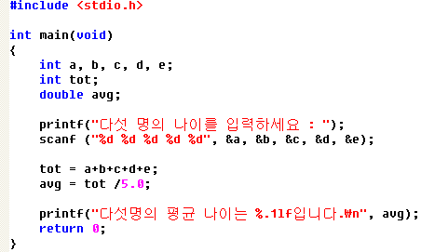
프로그램 예제
일반변수를 이용하여 5명의 나이를 입력 받아 평균 나이를 출력하는 프로그램을 작성하시오.
scanf_s(…)`

Slide 33
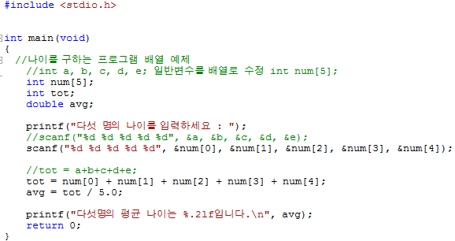
배열예제
일반변수 a,b,c,d,e를 배열로 int num[5]; 로 수정

Slide 34
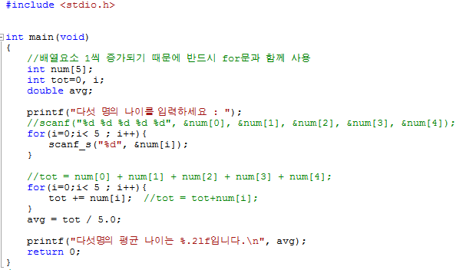
배열예제(for문)
배열요소는 1씩 증가되기 때문에 for문과 함께 사용
Input() 함수로 작성 : 입력
Output() 함수로 작성 : 합계
Avg() 함수로 작성 : 평균

Slide 35
감사합니다.

